Slide 1
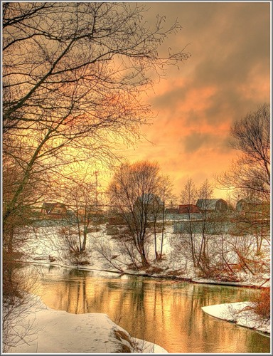
Техногенез: понятие и проявления
Фролова Галина Владимировна,
учитель географии
МОУ «Средняя школа №20»
г.Балаково Саратовской области.

Slide 2
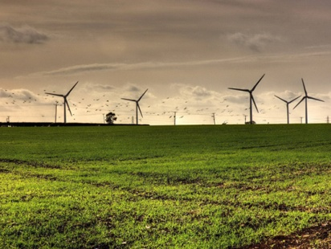
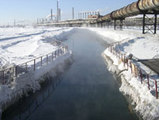
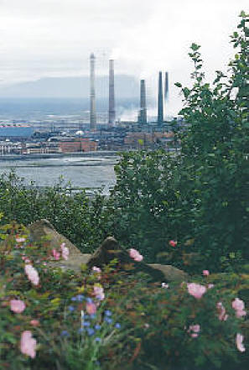
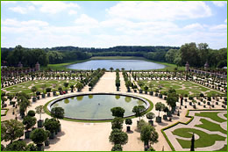
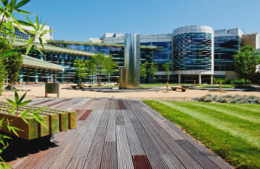
Техногенез – это процесс изменения природных комплексов под воздействием производственной деятельности человека.

Slide 3
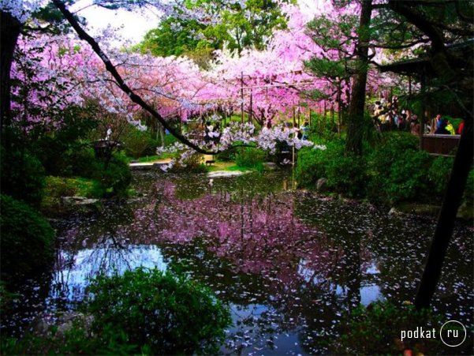
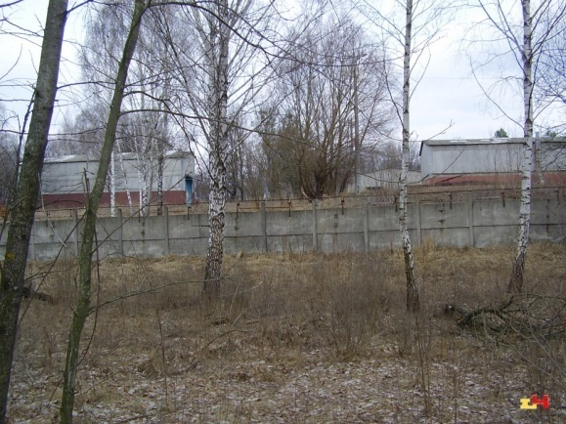
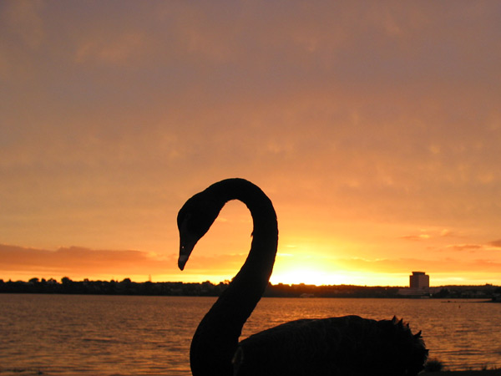
Суть техногенеза:
Преобразование биосферы под влиянием совокупности геохимических процессов, связанных с технической и технологической деятельностью людей, по извлечению из окружающей среды концентрации и перегруппировке целого ряда химических элементов, их минеральных и органических соединений.

Slide 4
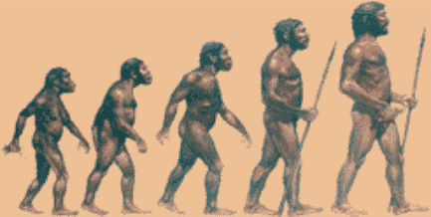
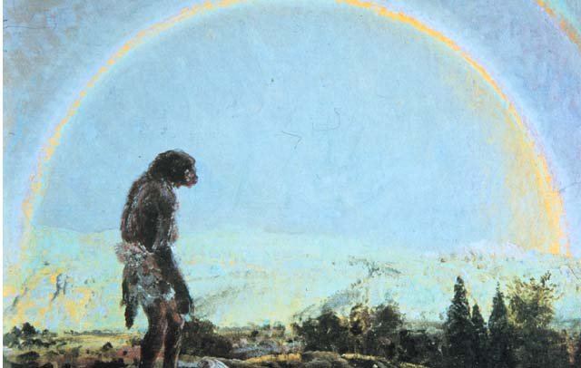
Наряду с понятием техногенез в литературе широко используется иное понятие - антропогенез.
Антропогенез – это начальный этап воздействия общества на окружающую среду, который по мере развития производственных сил постепенно сменился техногенезом.

Slide 5
Название этапа | Характеристика производительных сил | Ареал
1.Антропогенез | Охота, собирательство и т.д. | -
2.Точечный техногенез | Возникновение земледелия, первых поселений человека | «Точечные» участки территории
3. Локальный техногенез | Возникновение многопольных систем земледелия, использование тягловой силы скота, зарождение городов | Ограниченные участки территории и акватории в ряде мест земного шара
4. Микрорегиональный техногенез | Промышленная революция 17-18 вв., использование силы пара развитие добывающей и обрабатывающей промышленности | Формирование промышленных центров,
5. Мезорегиональный техногенез | Развитие добывающих отраслей, машиностроения и металлообработки , завершение освоения земель, пригодных для с\х, интенсивное развитие железнодорожного и воздушного транспорта | Образование обширных районов с полностью преобразованной природной средой, наблюдается последствия воздействия на акваторию и аэроторию
6. Макрорегиональный техногенез | Промышленное развитие, формирование ядерной энергетики, интенсивное развитие реактивного воздушного транспорта | Смыкание районов с преобразованной природной средой, образование единой техногенной среды, влияние на климатические процессы
7.Глобальный техногенез | Количественное и качественное расширение процессов хозяйственной деятельности, охватывающий всю планету | Геоториальное смыкание географической среды и географической оболочки, влияние на климат

Slide 6
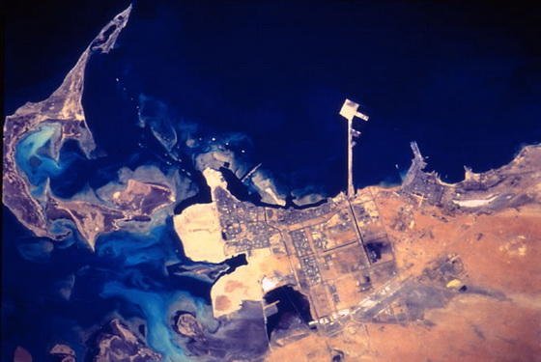
Вывод: вся совокупность современных процессов воздействия общества на природу может быть охарактеризована как техногенез.

Slide 7
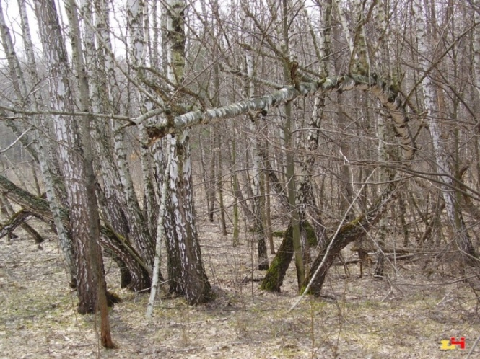
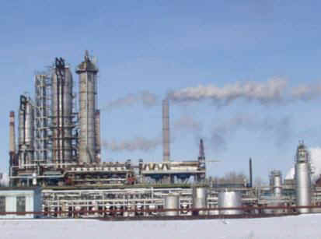
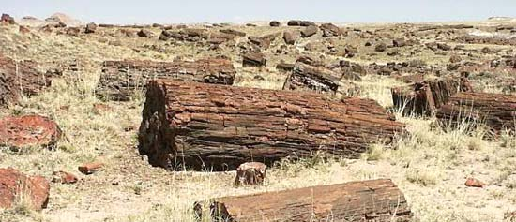
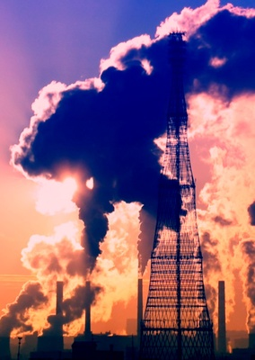
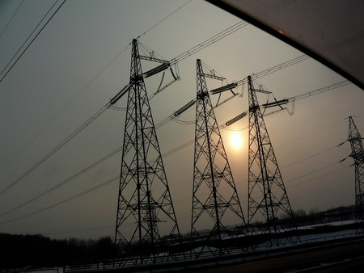
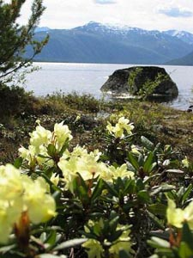
Виды техногенного воздействия:
Прямые
Косвенные

Slide 8
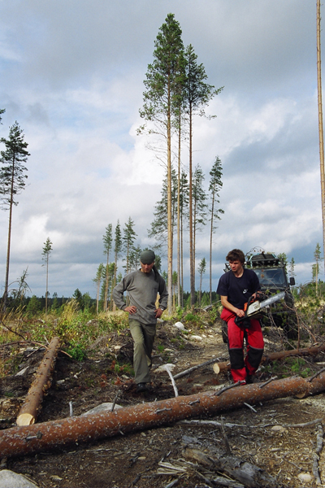
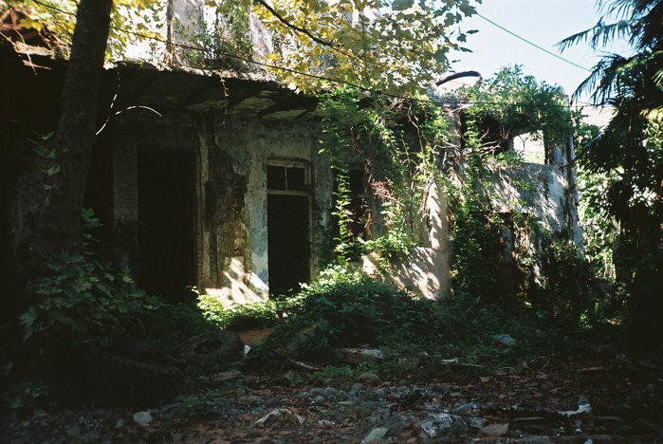
«Военный техногенез» – это не только прямое воздействие военно-промышленного комплекса на окружающую среду, но и страшные «следы войн» на территории многих стран, переживших или переживающих военные конфликты, несущие опасность людям

Slide 9
Глобальные следствия техногенеза.
рост численности населения
сокращение биологического разнообразия
угроза парникового эффекта
эрозия почв
радиационное загрязнение
дефицит сырья и топлива
нарушение круговорота веществ
загрязнение гидросферы
истончение озонового слоя
загрязнение полей
вырубка лесных массивов
«загрязнение» социальной среды
эпидемия СПИДа
распространение наркомании

Slide 10
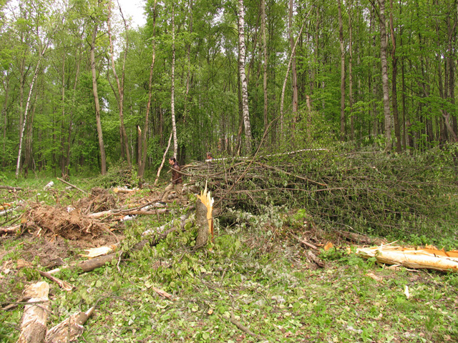
Массовое сведение лесов на планете:

Slide 11
Их исчезновение и деградация связываются со следующими факторами:
заготовки промышленной древесины в больших масштабах
расширение масштабов и площадей заготовок древесного топлива
усиление демографического пресса
вытеснение естественных лесов
сохранение в слаборазвитых странах переложного земледелия
превращение лесов в пастбищные угодья
перевыпас скота
усиление воздействия факторов индустриального происхождения
усиление рекреационного использования лесов

Slide 12
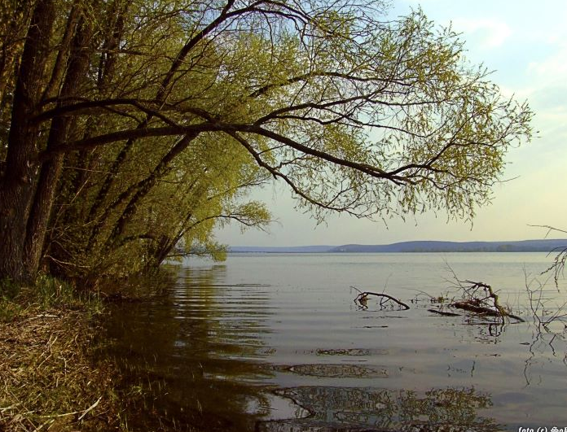
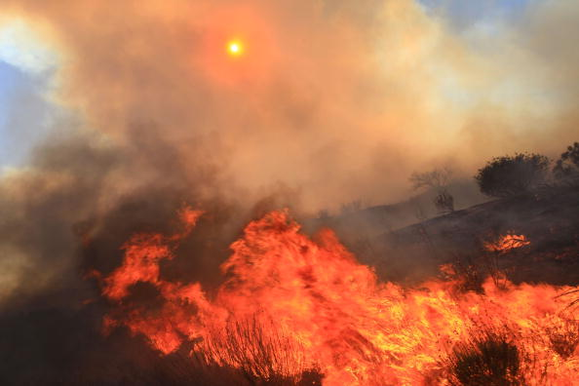
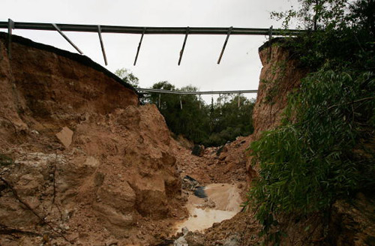
Состояния природной среды:
естественное
равновесное
кризисное
критическое
катастрофическое
состояние коллапса

Slide 13
«Загрязненность» - это появление в составе природной среды новых компонентов, вызванных либо деятельностью человека, либо какими-то природными явлениями.

Slide 14
Домашнее задание.
Дать письменный ответ на вопрос:
Каким вы видите дальнейшее взаимодействие
природы и общества, что необходимо сделать,
чтобы техногенез стал благом, а не проблемой?

